Slide 1
מבוא להנדסת מערכות מידע הרצאה 3 git נטלי לוי

Slide 2
עקרונות מרכזיים
Version Control – ניהול גרסאות קבצים המאפשר למשתמשים לנהל ולעקוב אחר כל השינויים בקבצים.
Master – התיקייה המרכזית בה שמורים הקבצים של הפרוייקט.
נשמרת היסטוריה של כל השינויים שנעשו בכל קובץ
ניתן לחזור לגרסה בכל נקודת זמן בעבר
ניתן להשוות בין גרסאות
Branch – ענף נפרד/ עותק של הפרוייקט עבור משתמש מסויים.
כל משתתף בפרוייקט עובד על הענף ובסוף מכניס את השינויים ל master.
ניתן לעבוד על הפרוייקט במקביל. מספר משתתפים על אותו קובץ בעותקים שונים.
Merge – מיזוג השינויים בפרוייקט מ branch ל master.
מתבצע לאחר שמבצעים שינוי ומוודאים שהוא תקין

Slide 3
רקע – מה זה Git?
מערכת ניהול גרסאות
מאפשר עבודה בצוות על אותו פרוייקט
מערכת בה כל שינוי בקובץ מתעדכן. העדכון כולל את הפרטים הבאים:
שם המשתמש שעשה את השינוי
תאריך
תיאור השינוי – נכתב על ידי המשתמש
השינוי עצמו

Slide 4
שמירת שינויים - commit
בעת עבודה על הקובץ, כל השינויים נשמרים מקומית על המחשב
בעת סיום חלק מעבודה (סיום כתיבת שקף, סיום כתיבת פרק, סיום כתיבת תשובה לשאלה) מבצעים commit.
מה זה commit?
שיגור השינויים למאגר הכללי (repository)
מאגר יכול לכלול מספר רב של קבצים
למה זה טוב?
שמירה ברשת ולא מקומית במחשב – גיבוי
מאפשר לכל חברי הקבוצה לעבוד על אותו קובץ
מאפשר לחזור לגרסה קודמת במידה ויש טעות בקובץ
מאפשר לפנות למבצע השינוי להסברים בנוגע לשינוי
עוזר לעבוד באופן מסודר ויעיל!

Slide 5
Github
פלטפורמה לשימוש בגיט בענן.
נוח למשתמש.
קישור לאתר Github: https://github.com/
ניתן לפתוח חשבון אישי חינמי.

Slide 6
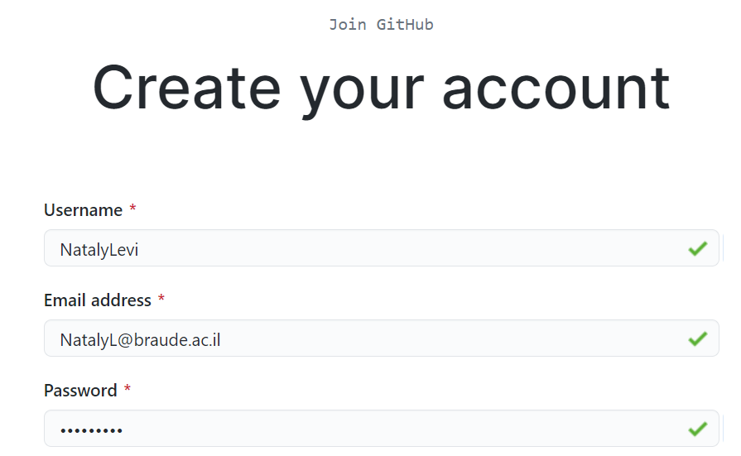
שלבי עבודה
יצירת משתמש חדש

Slide 7

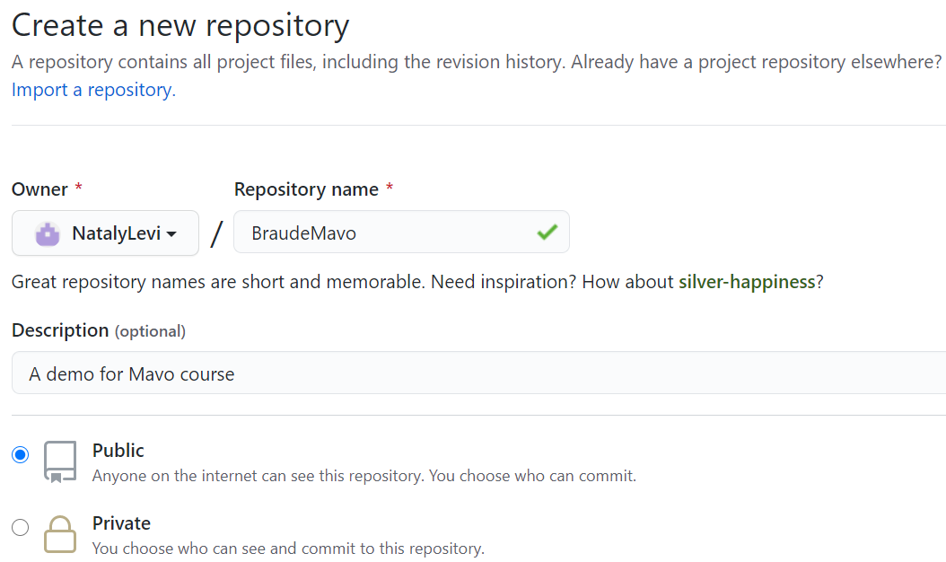
שלבי עבודה
יצירת מאגר חדש - new repository

Slide 8
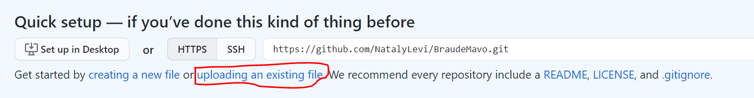
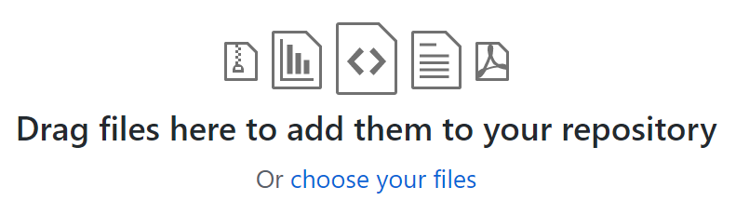
שלבי עבודה
העלאת קבצי פרוייקט

Slide 9
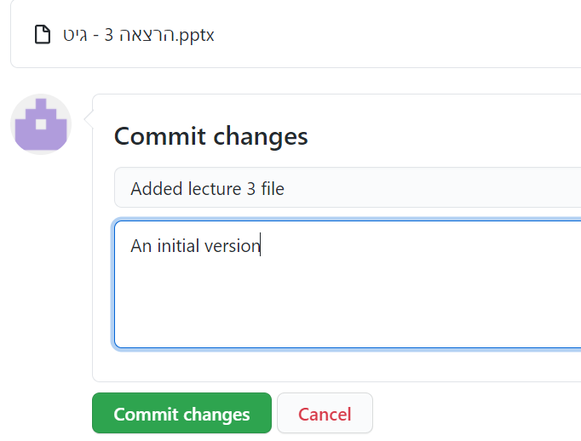
שלבי עבודה
Commit ראשון

Slide 10
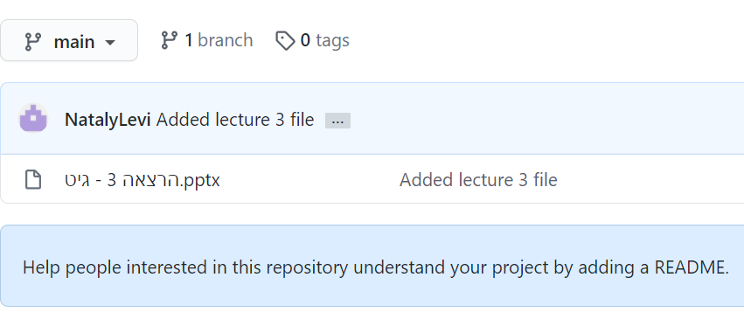

Slide 11
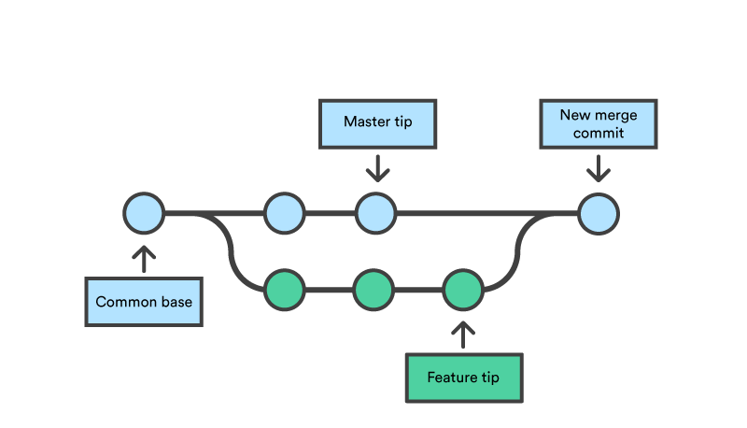
תיאור התהליך בדיאגרמה

Slide 12

דיאגרמת עבודה לשני משתתפים

Slide 13
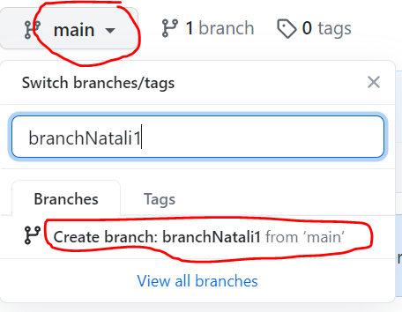
תהליך עבודה
כל שינוי מבוצע ל branch לפני שהוא נכנס ל master
יצירת branch חדש:

Slide 14
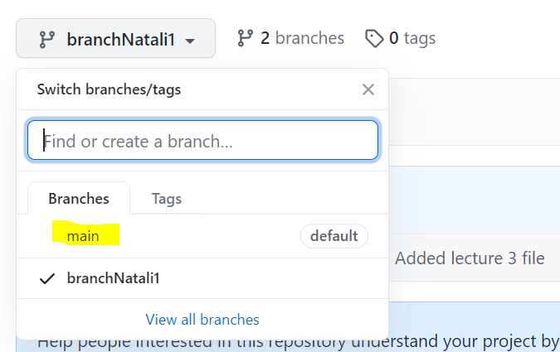
מעבר ל branch אחר

Slide 15

הכנסת הגרסה החדשה ל master
לאחר שסיימנו לעבוד על חלק בגרסה, עושים pull request. בדרך זו אנחנו מבקשים להכניס את השינוי ל master
מנהל הפרוייקט בודק ומאשר את הבקשה

Slide 16
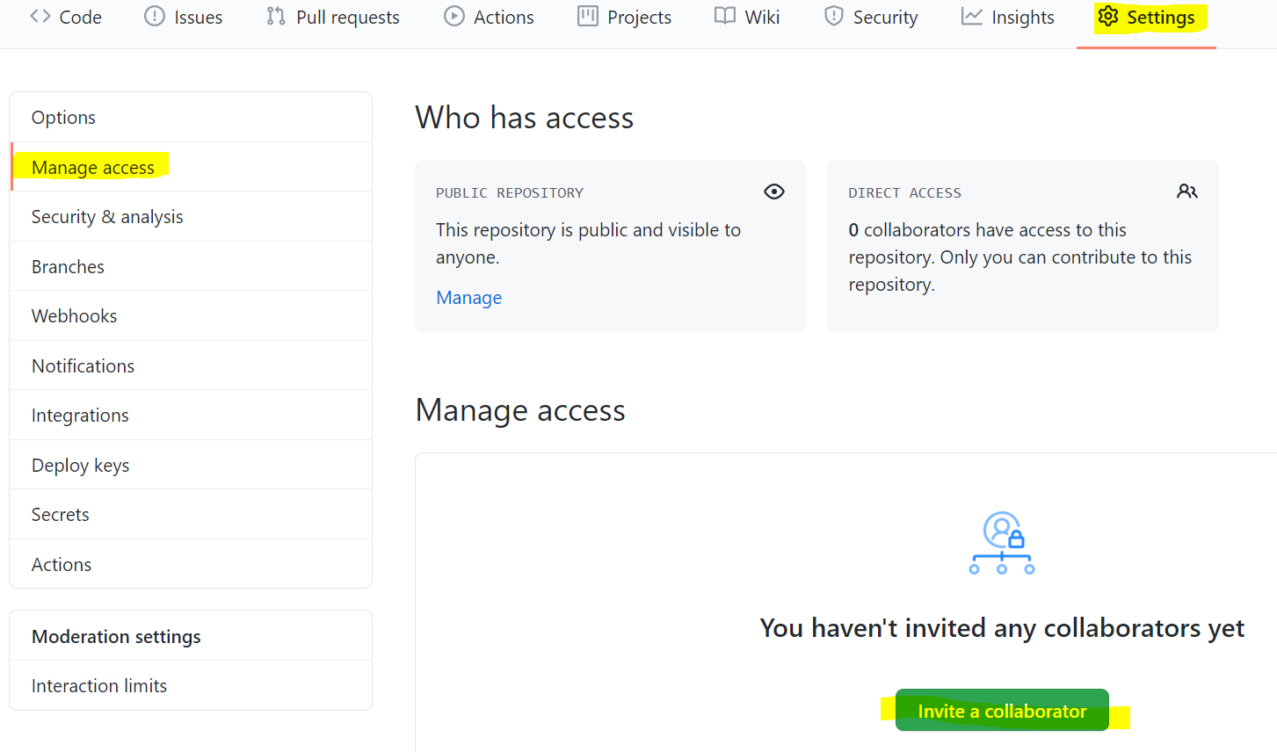
הוספת משתתף בפרוייקט

Slide 17
תרגיל כיתה
פתחו משתמש חדש ב Github
תיצרו מאגר חדש בשם test
תשתפו אותי במאגר שלכם. שם המשתמש לשיתוף: NatalyLevi

